Slide 1
Apache Tomcat
Tomcat - контейнер сервлетов с открытым исходным кодом, разрабатываемый Apache Software Foundation.
Реализует спецификацию сервлетов и спецификацию JSP (Java Server Pages).
Написан на языке Java.
Tomcat позволяет запускать веб-приложения, содержит ряд программ для само-конфигурирования.
Tomcat используется в качестве самостоятельного веб-сервера, в качестве сервера контента в сочетании с веб-сервером Apache HTTP Server, а также в качестве контейнера сервлетов в серверах приложения JBoss и GlassFish.

Slide 2
Структура web.xml
Файл web.xml – это дескриптор развертывания приложения.
  <display-name>MyServlet </display-name>
  <description>Description</description>
  <welcome-file-list>
  <welcome-file>index.jsp</welcome-file>
  </welcome-file-list>
  <context-param>
  <param-name>webmaster</param-name>
  <param-value>myaddress@com</param-value>
  </context-param>
  <filter>
  <filter-name>ManagingFilter</filter-name>
  <filter-class>de.vdata.wadk.ManagingFilter</filter-class>
  <init-param>
  <param-name>xmlSource</param-name>
  <param-value>/WEB-INF/wadk-config.xml</param-value>
  </init-param>
  </filter>
  <filter-mapping>
  <filter-name>SecurityFilter</filter-name>
  <url-pattern>/update</url-pattern>
  </filter-mapping>

Slide 3
Структура web.xml
  <servlet>
  <servlet-name>controller</servlet-name>
  <servlet-class>com.mycompany. ControllerServlet</servlet-class>
  <init-param>
  <!– можно получить с помощью getServletConfig().getInitParameter("name"); -->
  <param-name>listOrders</param-name>
  <param-value>com.mycompany. ListOrdersAction</param-value>
  </init-param>
  <load-on-startup>5</load-on-startup>
  </servlet>
  <servlet-mapping>
  <servlet-name>controller</servlet-name>
  <url-pattern>*.do</url-pattern>
  </servlet-mapping>
  <session-config>
  <session-timeout>30</session-timeout> <!-- 30 minutes -->
  </session-config>

Slide 4
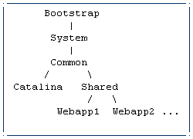
Загрузчики классов
Bootstrap – базовые классы Java, предоставляемые виртуальной машиной
System – дополнитеьные классы, объявленные в переменной CLASSPATH. В случае с Томкатом используется
  $CATALINA_HOME/bin/bootstrap.jar
  $JAVA_HOME/lib/tools.jar
Common – классы, которые видны как внутренним классам Томката, так и web-приложениям.
  $CATALINA_HOME/common/classes (endorsed, lib)
Catalina – классы, предназначеные для работы Томката. Они не видны web-приложениям.
  $CATALINA_HOME/server/classes (lib)
Shared – классы, доступные всем web-приложениям
  $CATALINA_HOME/shared/classes (lib)
WebappX – классы данного web-приложения
  /WEB-INF/classes (lib)

Slide 5
Приоритеты использования классов
При обращении к классам web-приложения их поиск будет осуществлять в следующем порядке:
  /WEB-INF/classes of your web application
  /WEB-INF/lib/*.jar of your web application
  Bootstrap classes of your JVM
  System class loader classses
  $CATALINA_HOME/common/classes
  $CATALINA_HOME/common/endorsed/*.jar
  $CATALINA_HOME/common/lib/*.jar
  $CATALINA_HOME/shared/classes
  $CATALINA_HOME/shared/lib/*.jar

Slide 6
Конфигурация server.xml
Основной конфигурационный файл сервера – server.xml (находится в каталоге conf)
Конфигурационный файл содержит следующие разделы:
  Server – корневой элемент, представляет собой весь контейнер сервлетов Tomcat
  Service – набор из одного и более Connector-компонентов, использующих один Engine-компонент для обработки запросов
А также
  Коннекторы
  Контейнеры
  Вложенные элементы

Slide 7
Коннекторы
Коннекторы (тег Connector) – это …
Виды коннекторов
  Позволяющие баузеру прямое подключение к томкату
  Позволяющие подключение посредством web-сервера. Эти коннекторы состоят из 2-х частей:
    Java-часть (подключаетcя в виде jar’a)
    Часть на C и зависит от платформы и web-сервера, с которым происходит взаимодействие (Например, mod_jk2 ).
Реализации коннекторов
  HTTP/1.1 Connector
  Coyote HTTP/1.1 Connector
  Coyote JK 2 Connector
Некоторые атрибуты тега Connector:
  port
  minProcessors
  maxProcessors
  connectionTimeout
  disableUploadTimeout

Slide 8
Engine и Host
Engine – представляет собой механизм для обработки запросов.
  Он принимает запросы от всех коннекторов и возвращает им ответы.
  Один элемент Engine должен присутствовать в одном элементе Service.
Host – задает виртуальный хост.
  В одном Engine-элементе может быть вложено несколько Host-элементов.
  У Engine-элемента должен быть задан хост по умолчанию.

Slide 9
Менеджер web-приложений
Менеджер web-приложений имеет web-интерфейс.
Он позволяет:
  Развертывать новые web-приложения на базе приложенного WAR-файла
  Развертывать приложение, расположенное где-то на диске сервера
  Просматривать web-приложения, развернутые на сервере, а также количество сессий, открытых на них
  Перезагружать, останавливать web-приложение
  Удалять установленное web-приложение, и т.д.

Slide 10
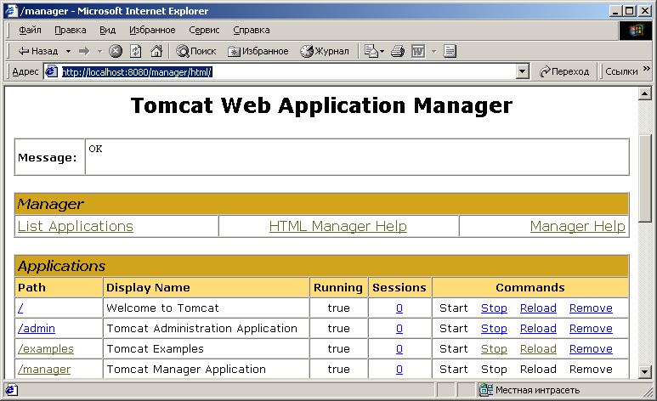
Настройка менеджера web-приложений
Для того, чтобы можно было пользоваться менеджером, в томкате должен быть
  настроен контекст manager (по умолчанию в каталоге webapps присутствует файл manager.xml)
  Должен быть создан пользователь с ролью manager (в файле conf/tomcat-users.xml).
Когда все настроено, по адресу http://localhost:8080/manager/html возможно просмотреть список установленных контекстов, а также осуществлять над ними определенные действия

Slide 11
Менеджер безопасности
Менеджер безопасности сервера tomcat служит для того, чтобы избежать выполнения вредоносного кода;
Например, если написать на JSP <% System.exit(1); %>
без включенного менеджера безопасности, Tomcat остановится;
При включенном менеджере безопасности это приведет лишь в возникновению исключительной ситуации на странице
Параметры безопасности задаются в файле conf/catalina.policy
Запустить tomcat с включенным менеджером безопасности можно с помощью команды:
  catalina run -security

